Slide 1
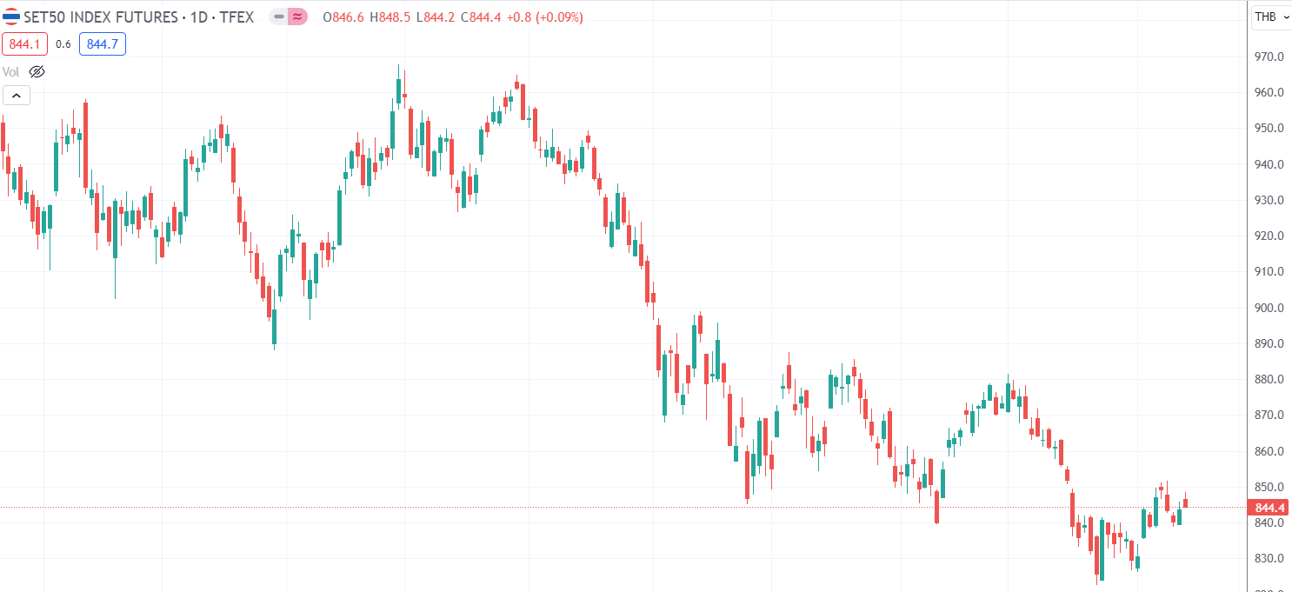
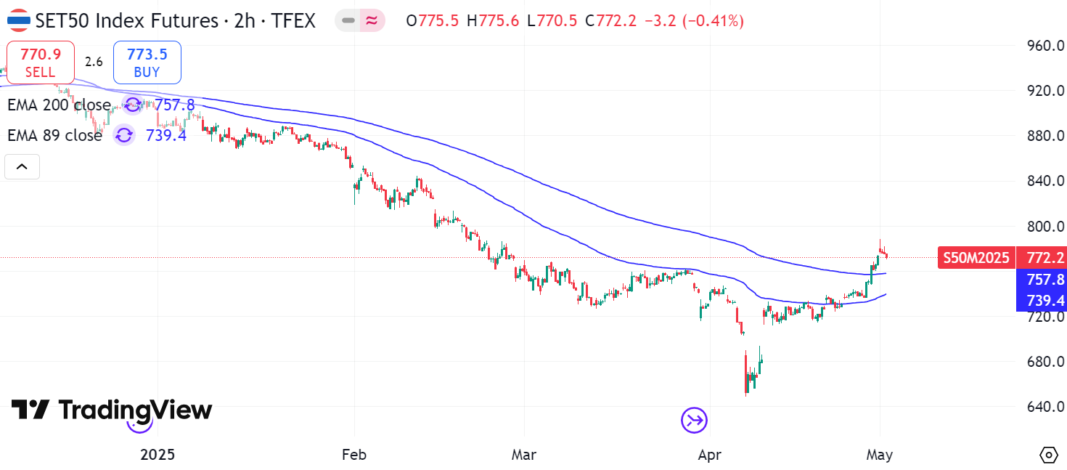
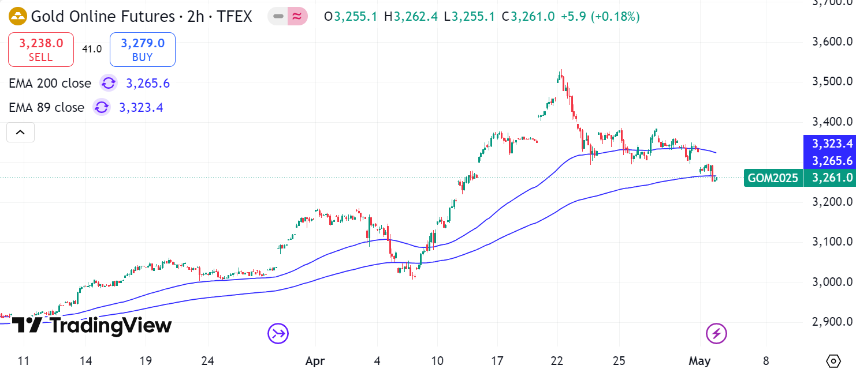





TFEX Strategy
Wait and See
S50M25
Sideways บริเวณ 1,185-1,215 จุด รอบด้านยังไม่หนุน
ตลาดหุ้นไทยปรับตัวขึ้น (2 พ.ค.) หนุนจากบรรยากาศการลงทุนของตลาดโลก ในสัปดาห์ที่ตลาดคาดหวังความคืบหน้าในการเจรจาการค้าระยะกลาง ภาพ sideways กรอบที่ 1,185-1,215 จุดและ S50 ที่ 755-795 จุด ระยะสั้น Short ในกรอบ ในภาพตลาดที่ยัง Sideways to sideways down ในกรอบ 755 – 795 กดดันจากประเด็นของราคาน้ำมันโลก และสินทรัพย์เสี่ยงที่ยังถูกดดัน
Entry | Target | Stop Loss
775 | 765 | 780
หมายเหตุ: ในรูปใช้ EMA 89 และ EMA200, Timeframe 2 ชั่วโมง
Wait and See
GOM25
ลุ้นทองคำทำฐาน บริเวณ 3200 จุด
ราคาทองคำดีดตัวขึ้นมากกว่า 2% ในวันจันทร์ (5พ.ค.) ขณะที่นักลงทุนเฝ้ารอผลการประชุมเฟดในช่วงกลางสัปดาห์ ระยะสั้นรอทองคำทำฐานบริเวณ $3200 - $3300 และรอความคืบหน้าของการเจรจาการค้าจีน - สหรัฐฯ เพื่อรอทองคำเลือกทิศทางอีกครั้ง
Entry | Target | Stop Loss
3200 | 3300 | 3150
หมายเหตุ: ในรูปใช้ EMA 89 และ EMA200, Timeframe 2 ชั่วโมง
Analyst: Krit Tanarattananon, AISA, +(66) 2659-8303
Tanapon Cholkadidamrongkul
Assistant Analyst: Natthida Chuaysong
UTRADE Thailand
www.utrade.co.th

